Slide 1




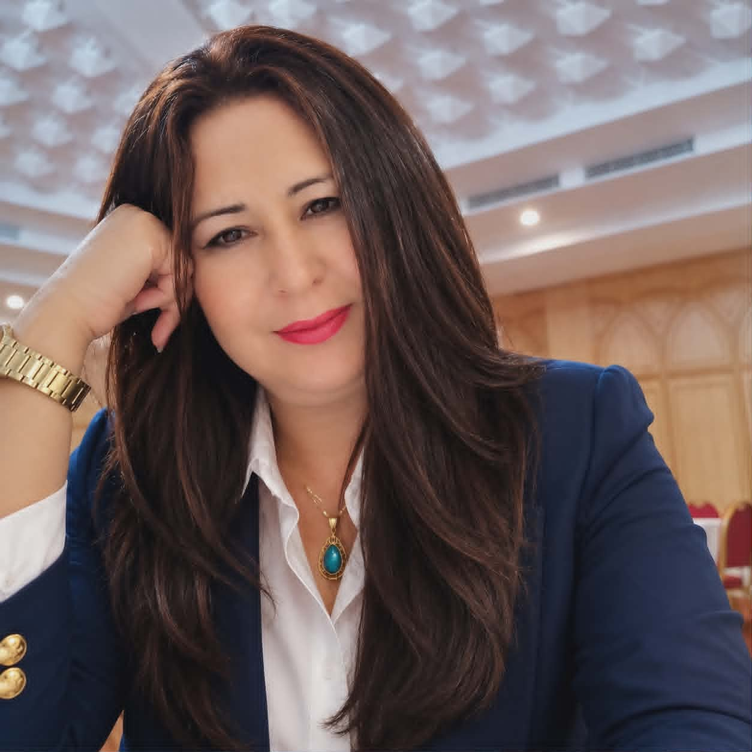




Une séance de production écrite
Présentée par : Mme Wahiba Ajmi Amor professeur d’enseignement primaire
Encadrée par : Mme Khadija Balti Inspectrice principale des écoles primaires
Lundi 25 mai 2026

Slide 2


Slide 3

Production écrite:
La lettre, Thème :
Les loisirs / Objectifs: Ecrire à un(e) ami(e) pour parler de mes passions et de mes loisirs à travers la lettre

Slide 4
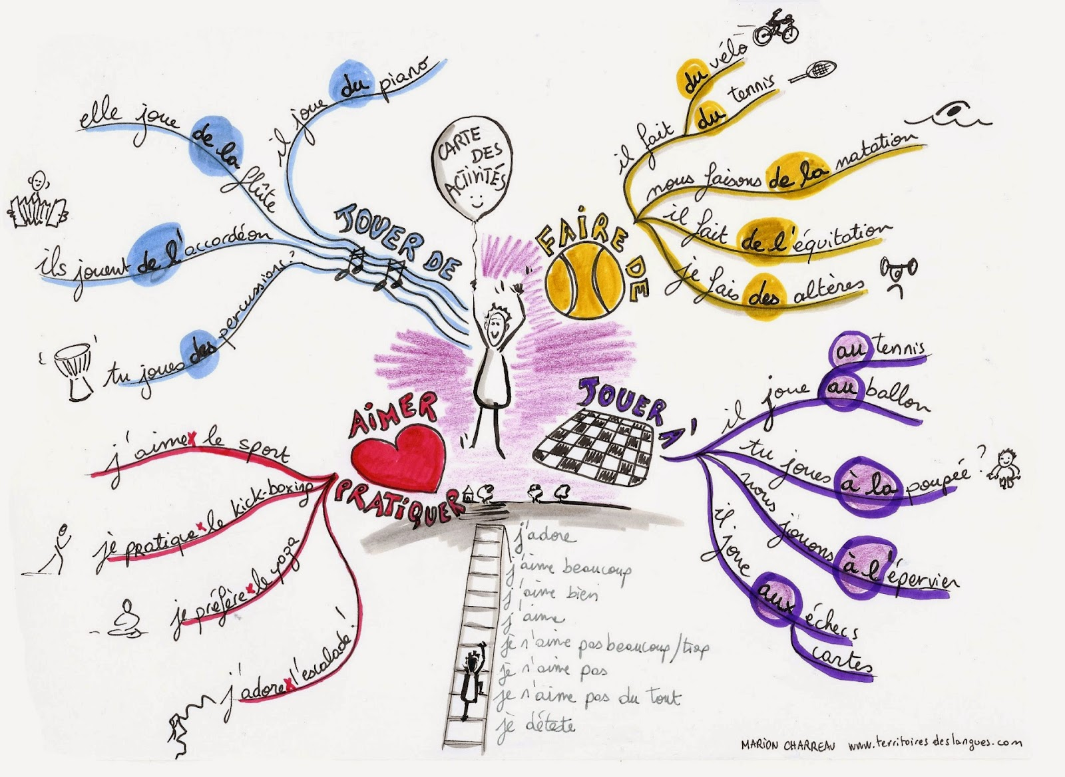

Slide 5



://app.sli.do/event/nMdUzvbuGsxKQKbjoK3mT77
Brainstorming

Slide 6


Objectif de la séance:
L'élève sera capable d'écrire une lettre à un(e) ami(e) /parler des ses loisirs/ exprimer ses sentiments et ses émotions.

Slide 7

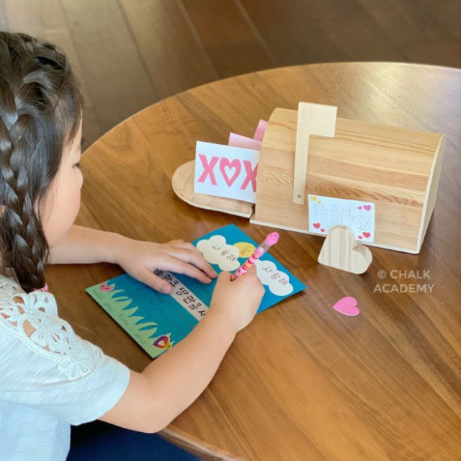
De l'oral à l'écrit : Ma Lettre de Loisirs
Apprendre à écrire à un ami pour partager nos passions.

Slide 8


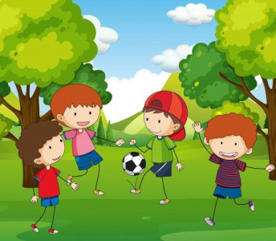

Le lexique de la lettre
L'Expéditeur - La personne qui écrit la lettre (Moi !).
La Formule - Mots polis pour commencer ou finir la lettre.
Le Loisir - Activité pratiquée pour s'amuser durant son temps libre.
Le Destinataire - La personne qui reçoit la lettre (Mon ami).

Slide 9

Imaginez ceci...
Tu viens de passer un après-midi génial à exercer ton activité préférée. Tu as tellement envie de tout raconter à ton meilleur ami qui habite loin de chez toi !
Comment vas-tu transformer tes paroles en une lettre ?

Slide 10




La structure de ma lettre
Une lettre organisée est plus agréable !
Lieu et date.
Formule d'appel.
Le corps du texte.

Slide 11
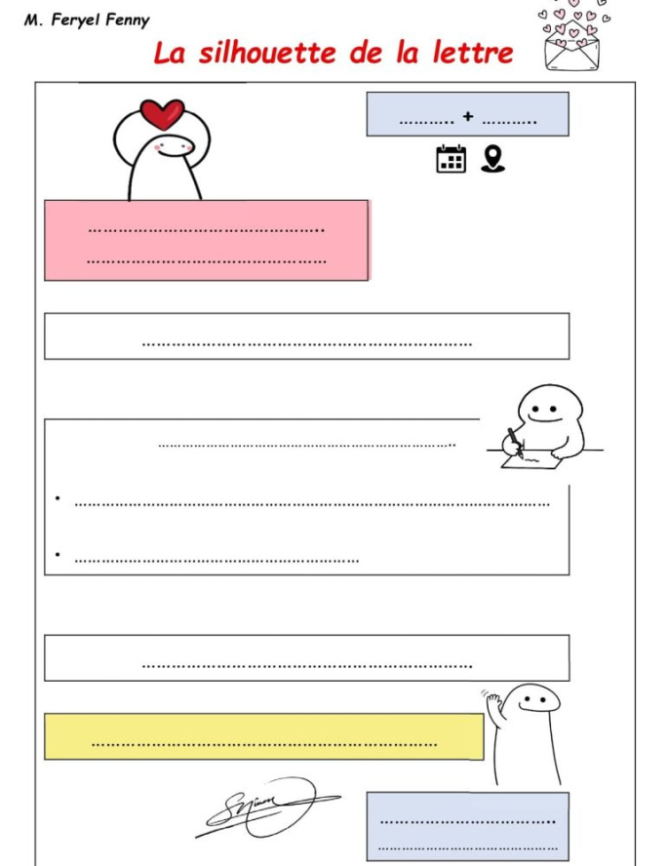
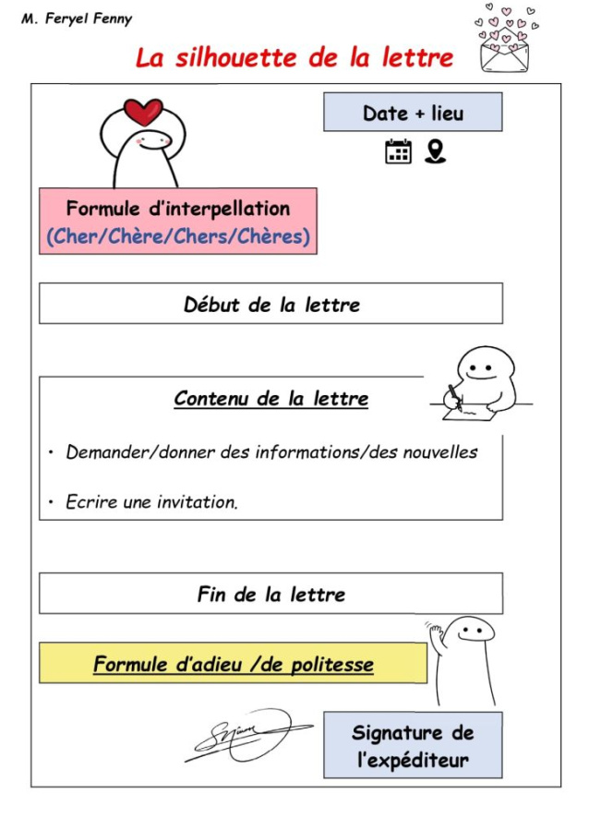

Slide 12
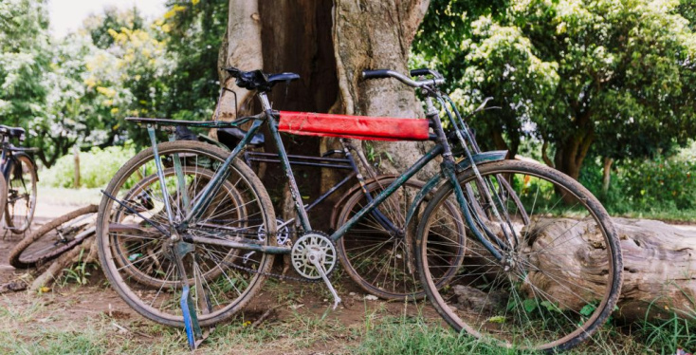

Mon coffre à mots : Les Loisirs
Pour bien décrire ce que tu fais, utilise des verbes précis !
Sport et Action
Pratiquer le foot ou Nager
Faire du vélo ou S'entraîner
Arts et Détente
Dessiner ou Lire un roman
Jouer ou Collectionner

Slide 13
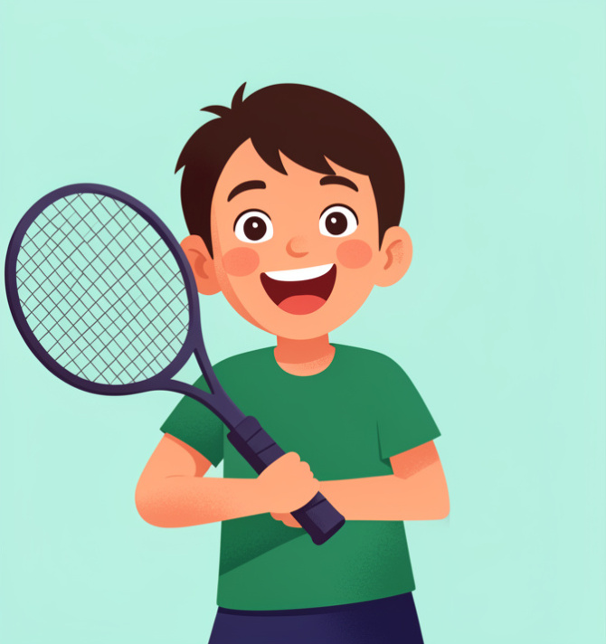
Exprimer ses sentiments
Dans une lettre, on ne dit pas juste ce que l'on fait, on dit aussi ce que l'on ressent.
🔍
Exemple
Au lieu de dire : 'Je joue au tennis.'
Dis plutôt : 'Je suis ravi quand je joue au tennis parce que c'est passionnant !'
Utilise des adjectifs comme : formidable, amusant, relaxant, captivant.

Slide 14
Associe la formule au bon moment
1.
Tunis, le 15 mai
a)
La formule d'appel
2.
Cher Sami
b)
La formule de politesse (fin)
3.
À bientôt
c)
Le lieu et la date
4.
Mon loisir préféré
d)
Le sujet de la lettre

Slide 15
Associe la formule au bon moment
✅​
1.
Tunis, le 15 mai
c)
Le lieu et la date
2.
Cher Sami
a)
La formule d'appel
3.
À bientôt
b)
La formule de politesse (fin)
4.
Mon loisir préféré
d)
Le sujet de la lettre

Slide 16

Le passage à l'écrit
Pense à utiliser des connecteurs pour lier tes idées : D'abord, ensuite, enfin.
🔑
Point clé
N'oublie pas la ponctuation ! Les points et les virgules aident ton ami à bien comprendre ton histoire.

Slide 17
Vérification finale
L'expéditeur est celui qui reçoit la lettre.
👍​
👎​
VRAI
FAUX
Maintenant c'est le moment d'expliquer pourquoi...

Slide 18
Vérification finale
L'expéditeur est celui qui reçoit la lettre.
👎​
Pourquoi est-ce ainsi ?
a) C'est le facteur qui décide.
b) L'expéditeur est celui qui ENVOIE la lettre.
Réponses à la diapositive suivante...

Slide 19
Vérification finale
✅​
L'expéditeur est celui qui reçoit la lettre.
👎​
Pourquoi est-ce ainsi ?
a) C'est le facteur qui décide.
b) L'expéditeur est celui qui ENVOIE la lettre. ✅​

Slide 20

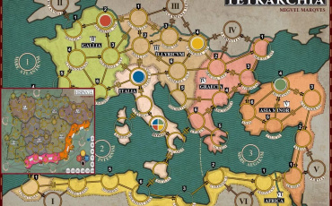


Associe les mots aux images
1.
Le Destinataire
a)
b)
2.
L'Expéditeur
3.
Loisir Captivant
c)
d)
4.
Connecteurs Logiques

Slide 21

Atelier d'écriture : Analyse et rédaction de la lettre
Question 1:
Identifiez l'erreur logique : 'Mon ami m'a envoyé une lettre, je suis donc l'expéditeur.' Expliquez votre raisonnement.
Question 2:
Pourquoi est-il crucial d'utiliser des adjectifs comme 'passionnant' ou 'relaxant' lors de la description d'un loisir à un ami ?
Question 3:
Synthétisez la structure d'une lettre : quels éléments doit-on ajouter pour transformer une simple liste de loisirs en un récit organisé ?
Réponses à la diapositive suivante...

Slide 22


Ma plume s'exprime : Raconte ta passion
Imagine que tu écris à ton ami pour lui décrire ton loisir préféré en utilisant au moins deux adjectifs de sentiments (ex: passionnant, ravi).
N'oublie pas d'utiliser un connecteur logique (comme 'enfin' ou 'ensuite') pour structurer ton explication.

Slide 23

Le Défi du Timbre Magique
Devenez un Expéditeur Mystérieux !
Imaginez envoyer une lettre anonyme. Votre mission : faire deviner votre passion sans jamais la nommer.
🔍
Exemple
Si vous aimez le foot, écrivez : "Sur l'herbe, je me sens invincible. Je vise le filet avec force, c'est une sensation extraordinaire."

Slide 24


De la Parole au Papier
Pourquoi est-il plus original de parler de tes sentiments plutôt que de faire une simple liste de tes activités ?

Slide 25
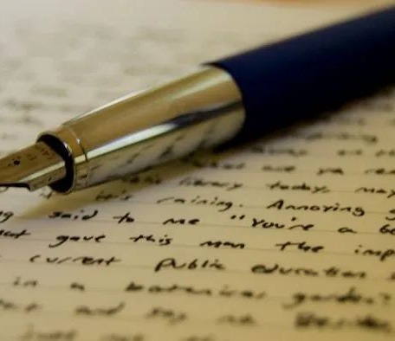
Atelier : Le Parafe Secret
D'abord, je m'isole pour pratiquer cette activité qui me rend ravi. Ensuite, je me sens passionné par la précision de chaque geste accompli. Ce moment de calme absolu reste mon petit jardin secret.

Slide 26
Associe les mots aux définitions
1.
Rédiger
a)
Adjectif utilisé pour décrire un loisir très intéressant qui retient toute notre attention.
2.
Connecteurs
b)
Mots comme 'ensuite' ou 'enfin' qui servent à organiser les idées dans le texte.
3.
Passionnant
c)
L'action d'écrire un texte ou une lettre de manière organisée et soignée.
4.
La structure
d)
L'ordre logique des parties d'une lettre : date, formule d'appel, corps et conclusion.

Slide 27
Associe les mots aux définitions
✅​
1.
Rédiger
c)
L'action d'écrire un texte ou une lettre de manière organisée et soignée.
2.
Connecteurs
b)
Mots comme 'ensuite' ou 'enfin' qui servent à organiser les idées dans le texte.
3.
Passionnant
a)
Adjectif utilisé pour décrire un loisir très intéressant qui retient toute notre attention.
4.
La structure
d)
L'ordre logique des parties d'une lettre : date, formule d'appel, corps et conclusion.

Slide 28
Quel est le bon ordre ?
Réponses à la diapositive suivante...
Ordonnez ces parties d'une lettre à un ami selon la structure apprise,de l'en-tête à la signature.
Lieu et date d'envoi
Corps du texte structuré
Formule de politesse finale
Formule d'appel chaleureuse

Slide 29
Quel est le bon ordre ?
✅​
Ordonnez ces parties d'une lettre à un(e) ami(e) selon la structure apprise,de l'en-tête à la signature.
Lieu et date d'envoi
1.
Formule d'appel chaleureuse
2.
Corps du texte structuré
3.
Formule de politesse finale
4.

Slide 30
De la Parole au Papier
✅​
Tu aurais pu dire...
Partager mes émotions aide mon ami à comprendre mon amour du sport.
Cela rend ma lettre vivante au lieu d'un inventaire scolaire.
Utiliser des adjectifs peut convaincre mon ami d'essayer.

Slide 31
Atelier d'écriture : Analyse et rédaction de la lettre
✅​
Réponse 1:
C'est faux car celui qui reçoit la lettre est le destinataire, tandis que l'expéditeur est celui qui l'envoie.
Réponse 2:
Ces adjectifs permettent de partager ses sentiments et ses émotions plutôt que de simplement lister des actions factuelles.
Réponse 3:
Il faut structurer le texte avec un lieu, une date, des formules de politesse et l'usage de connecteurs logiques comme 'd'abord' et 'ensuite'.

Slide 32
Associe les mots aux images
✅​
d)
a)
1.
Le Destinataire
2.
L'Expéditeur
c)
b)
3.
Loisir Captivant
4.
Connecteurs Logiques

Slide 33


À ton tour de rédiger !
Prends une feuille et écris les 3 premières lignes de ta lettre à un ami.
Écris la date et ta ville.
Écris une formule d'appel chaleureuse.
Présente ton loisir principal.

